Slide 1

Спортивная инфраструктура, как важнейший механизм развития массового спорта в Архангельской области.
Состояние. Механизмы развития.
2023 год, г. Архангельск

Slide 2
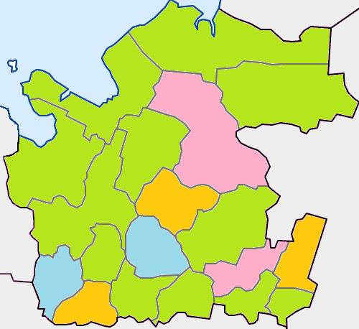
Общий показатель обеспеченности спортивными сооружениями населения Архангельской области
Уровень обеспеченности спортивными сооружениями (%)

Slide 3
Обеспеченность спортивными объектами и их загруженность в муниципальных образованиях Архангельской области

Slide 4
Техническое состояние спортивных объектов в муниципальных образованиях Архангельской области

Slide 5
Финансирование мероприятий по развитию спортивной инфраструктуры на территории Архангельской области
1. Федеральный бюджет:
1.1. Государственная программа «Комплексное развитие сельских территорий».
1.2. Федеральный проект «Спорт – норма жизни» национального проекта «Демография».
1.3. Федеральный проект «Бизнес-спринт (Я выбираю спорт)».
1.4. Федеральный проект «Формирование комфортной городской среды» национального проекта «Жилье и городская среда».
2. Областной бюджет:
2.1. Государственная программа Архангельской области «Развитие физической культуры и спорта в Архангельской области».
2.2. Резервный фонд Правительства Архангельской области.
3. Местные бюджеты:
3.1. Муниципальные программы развития физической культуры и спорта.
3.2. Планы социально-экономического развития муниципальных округов.
3.3. Проекты инициативного бюджетирования, проекты социально-ориентированных некоммерческих организаций, проекты ТОС.
4. Проекты государственно-частного партнерства, а также внебюджетные источники.

Slide 6
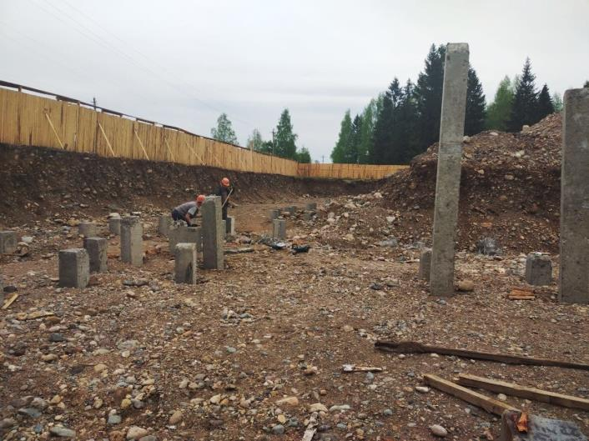
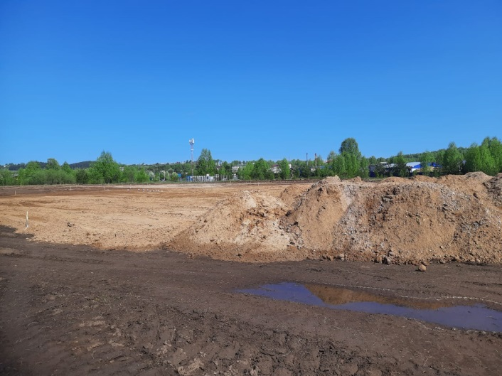
Государственная программа Российской Федерации
«Комплексное развитие сельских территорий»
2023 - 2024 годы
Спортивный комплекс с универсальным игровым залом в городском парке г. Няндомы
ВСЕГО
256,6 млн. рублей
Федеральный бюджет
220,9 млн. рублей
Региональный бюджет
43,7 млн. рублей
Местный бюджет
> 1 млн. рублей
Капитальный ремонт стадиона МБОУ ДО "ДЮСШ "Виледь"

Slide 7
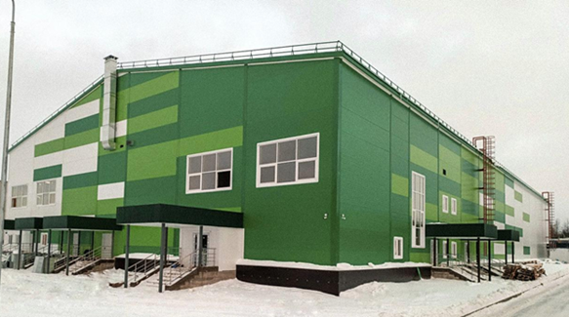
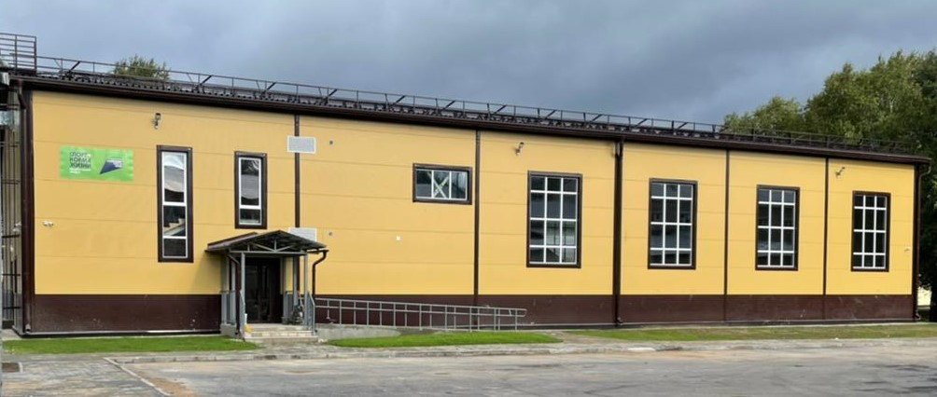
Федеральный проект «Спорт – норма жизни»
Введены в эксплуатацию в 2022 году
Спортивный зал ГАПОУ АО «Каргопольский индустриальный техникум» (92,14 млн. рублей)
Многоцелевой физкультурно-оздоровительный объект «Хоккейная арена – «Ледовый дворец» в г. Коряжме» (403,3 млн. рублей)

Slide 8
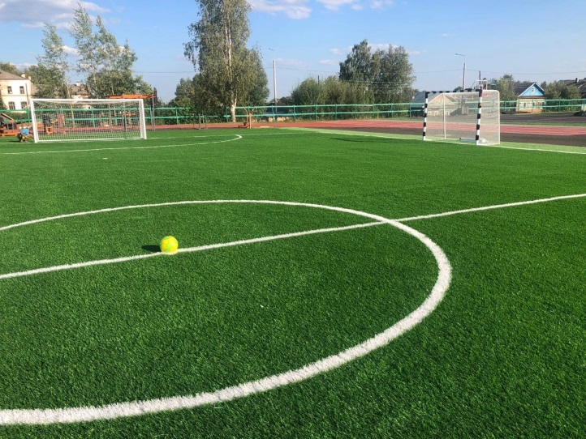
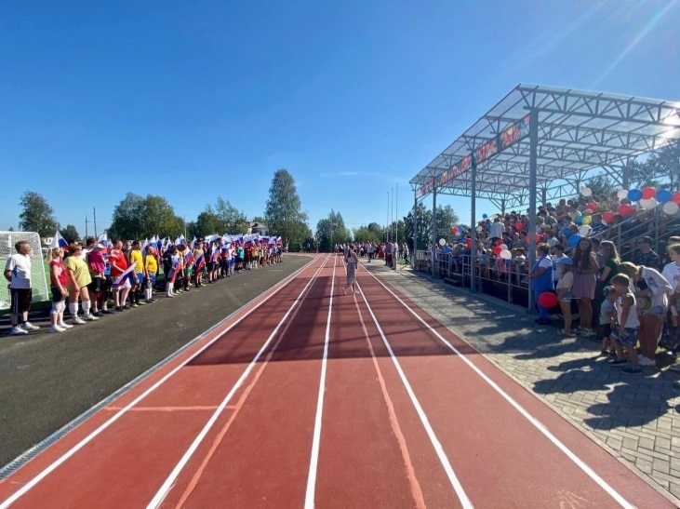
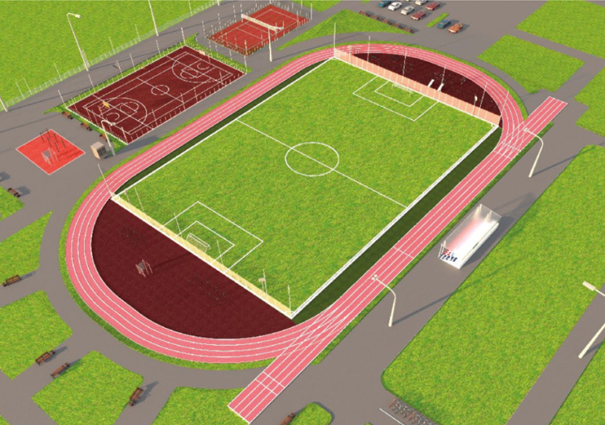
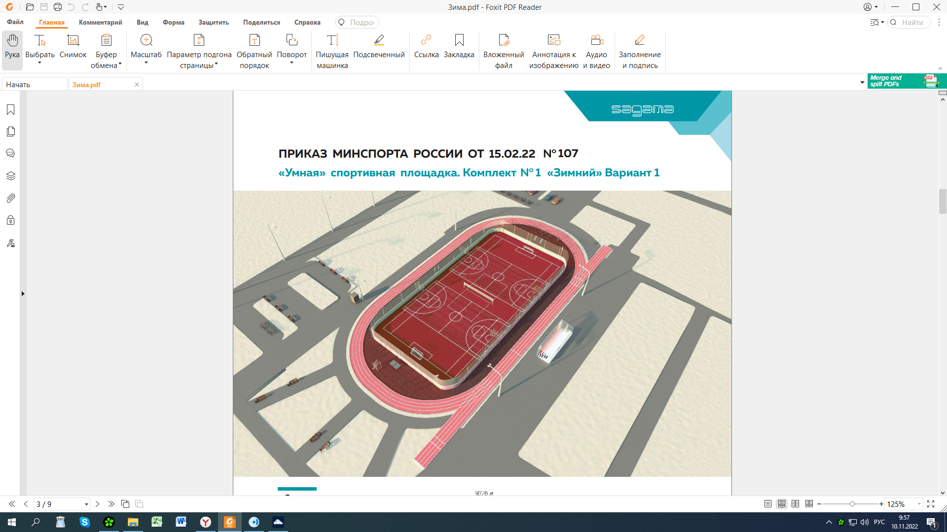
Федеральный проект «Спорт – норма жизни»,
Федеральный проект «Бизнес-спринт»
Физкультурно-оздоровительные комплексы открытого типа
2022 год
МБОУ «Пинежская средняя школа № 117» в пос. Пинега
> 37 млн. рублей
> 57 млн. рублей
2023 год
Спортивные площадки
в г. Северодвинске и
на стадионе имени В.С. Кузина

Slide 9
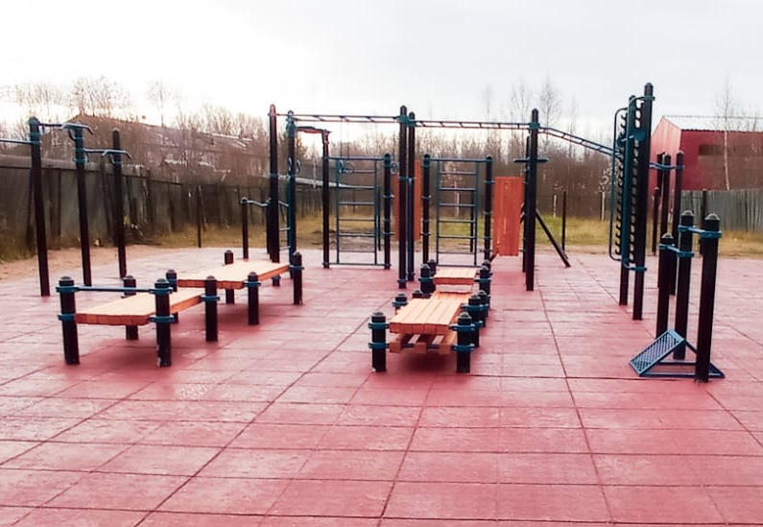
Федеральный проект «Спорт – норма жизни»
Малые спортивные площадки ГТО
2019
8 площадок
2023
3 площадки
2020
4 площадки
Пинежский
2021
2 площадки
Красноборский
Каргопольский
2022
4 площадки
Виноградовский
Виноградовский округ
Ленский
Устьянский
Коношский

Slide 10
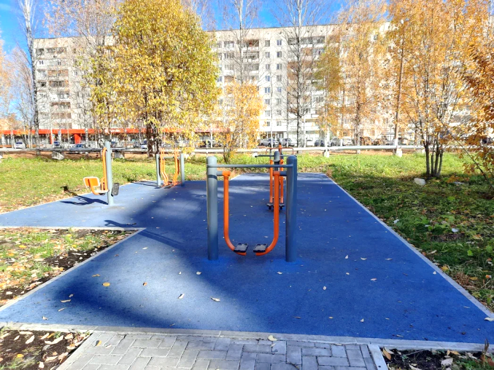
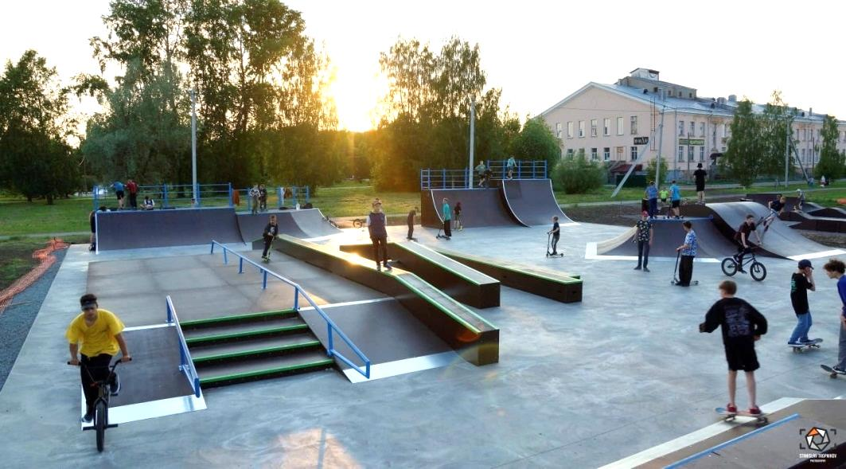
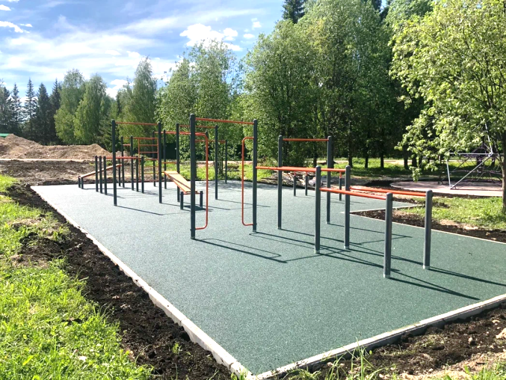
Федеральный проект «Формирование комфортной городской среды»
В 2022 году на 15 объектах благоустройства были оборудованы зоны для занятий физической культурой и спортом

Slide 11
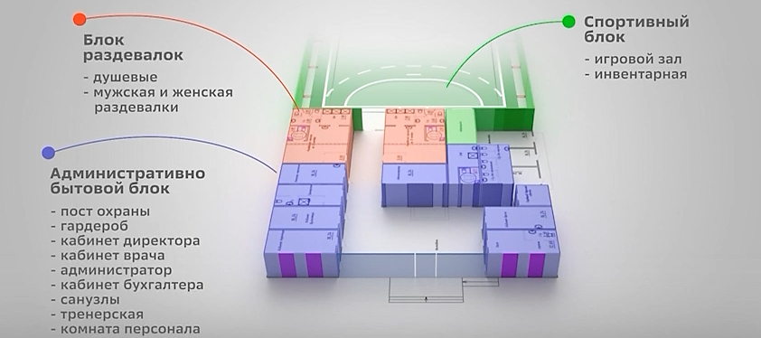
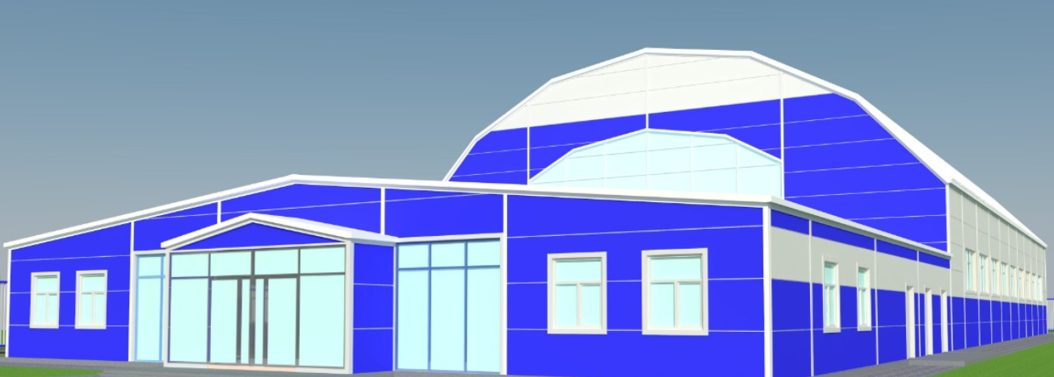
Федеральный проект «Бизнес-спринт» мероприятие по обустройству «умных площадок»
2023 год
Осуществляется закупка оборудования для создания модульного спортивного зала в Пинежском районе.
Прорабатывается вопрос обустройства дополнительного комплекта в г. Архангельск
2024 год
Планируется обустройство аналогичного объекта в г. Архангельск

Slide 12
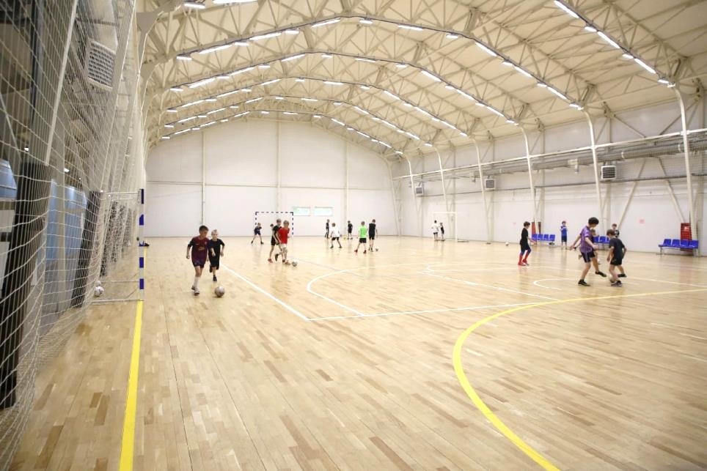
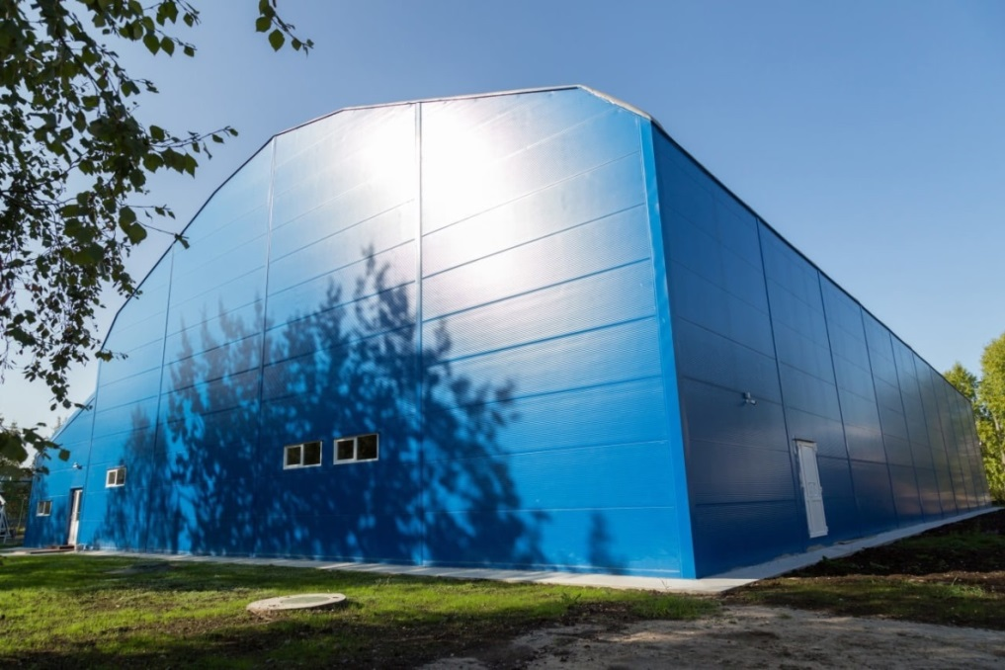
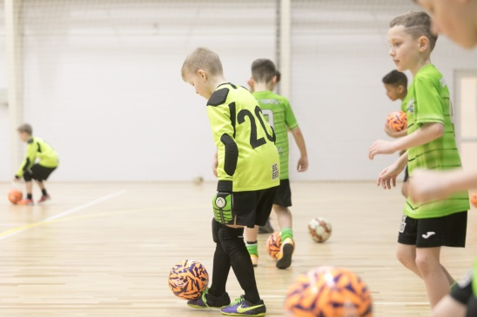
Государственная программа «Развитие физической культуры и спорта в Архангельской области»
Тренировочный манеж,
г. Архангельск
ВСЕГО
80,0 млн. рублей

Slide 13
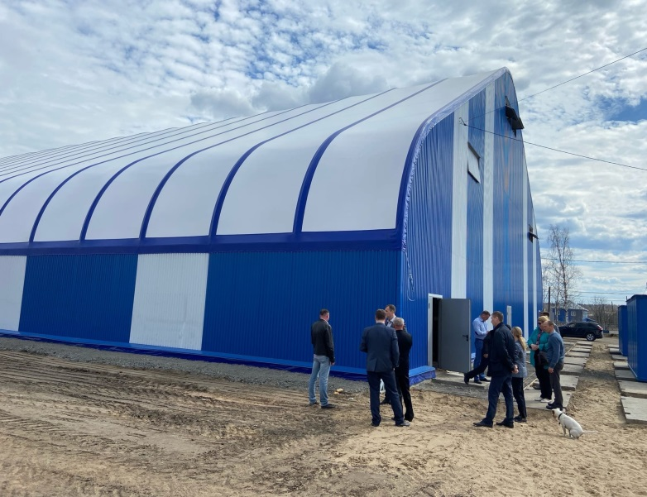
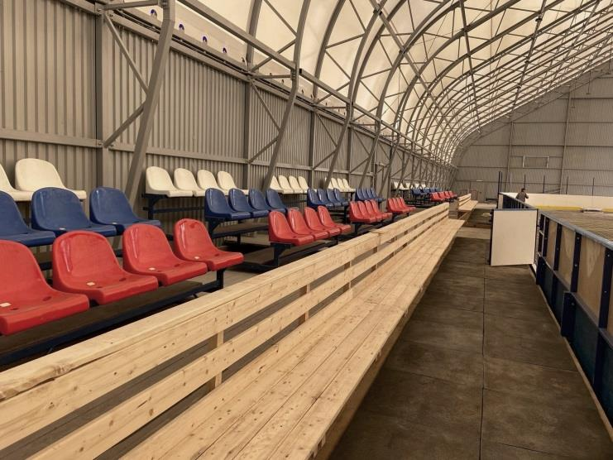
Государственная программа «Развитие физической культуры и спорта в Архангельской области»
Крытый хоккейный корт
в Исакогорском территориальном округе г. Архангельска
ВСЕГО
46,8 млн. рублей
ФБ
12,5 млн. рублей
ОБ
24,5 млн. рублей
МБ
9,8 млн. рублей

Slide 14
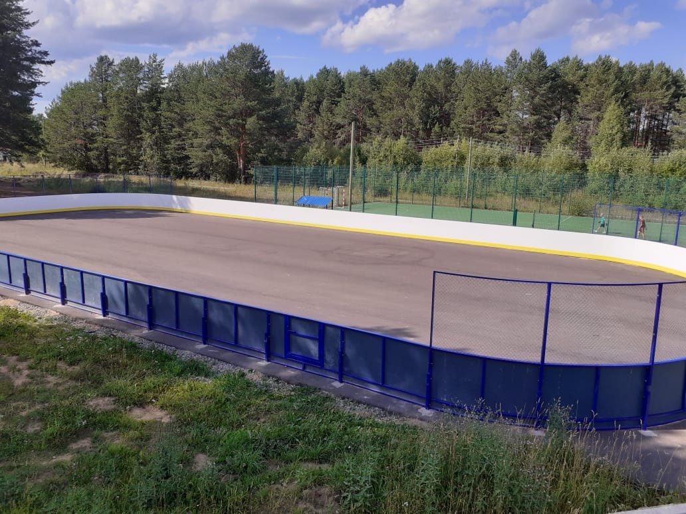
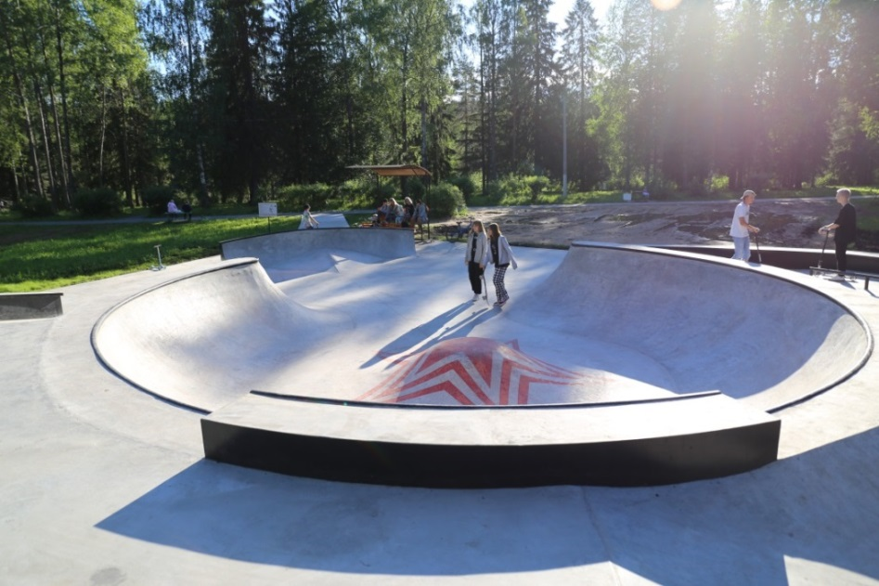
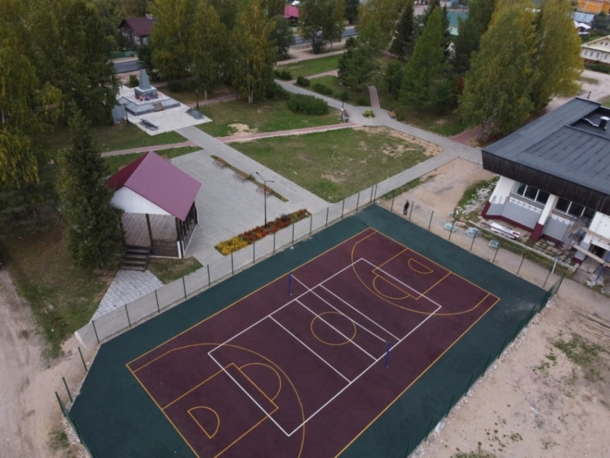
Государственная программа «Развитие физической культуры и спорта в Архангельской области»
Плоскостные спортивные сооружения
ОБ - 50,0 млн.рублей
МБ - 37,0 млн.рублей
Архангельск Северодвинск Коряжма Мирный | Вельский район Верхнетоемский округ Вилегодский округ Виноградовский район | Котласский район Няндомский район Приморский район Плесецкий округ | Холмогорский район сельское поселение «Порожское» сельское поселение «Пуйское»

Slide 15
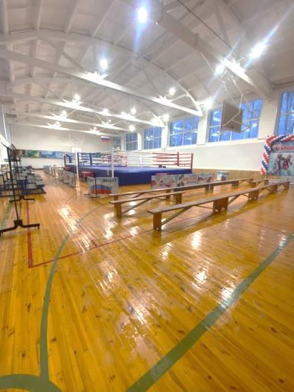
Государственная программа «Развитие физической культуры и спорта в Архангельской области»
Капитальный ремонт крытых спортивных объектов
ОБ - 4,7 млн.рублей
2022
Новодвинск
МБ - 2,2 млн.рублей
Приморский район
Устьянский район
Вельский район
спортивный зал
МБУ «Вельская спортивная школа»
Необходимый объем средств около 20 млн. рублей

Slide 16
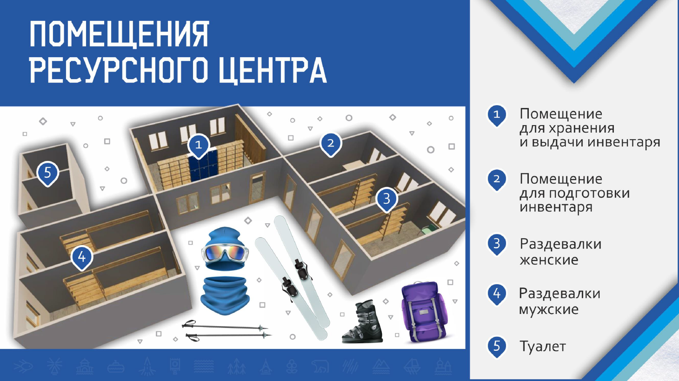
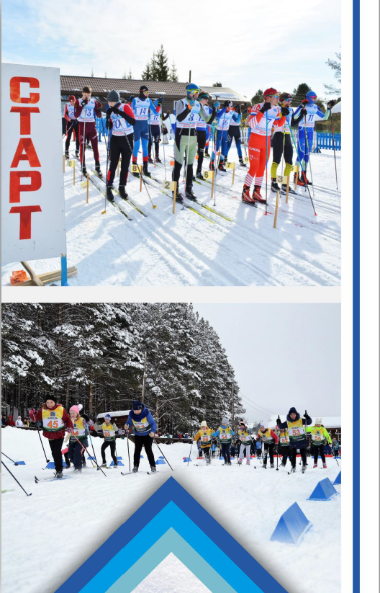
Обустройство ресурсных центров по лыжным гонкам
(пилотный проект стартует в 2023 году)

Slide 17
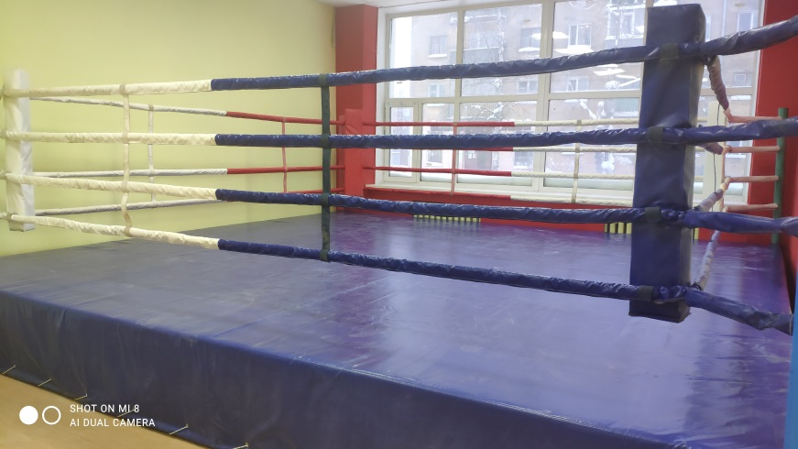
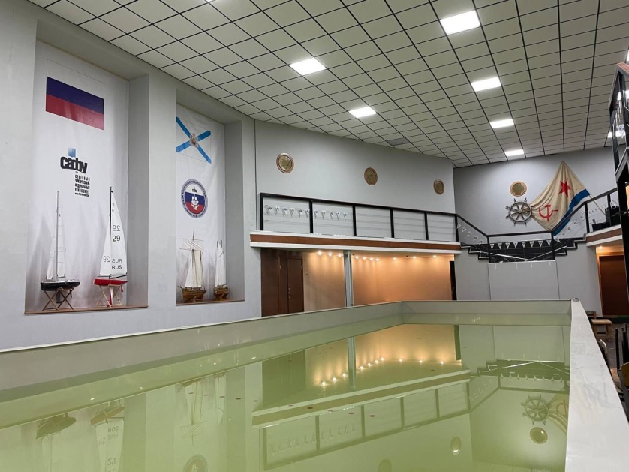
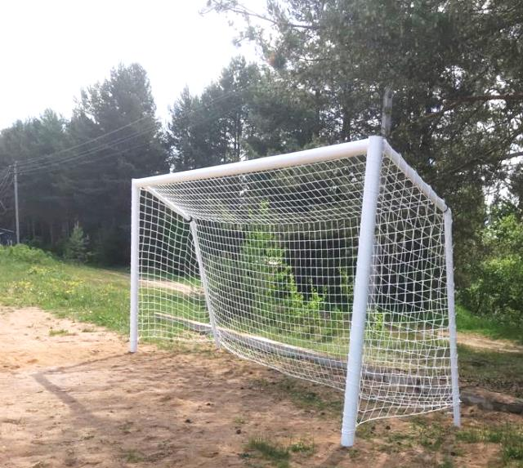
Резервный фонд
Правительства Архангельской области
ОБ - 11,7 млн.рублей
Реализовано 7 проектов в г. Архангельск, г. Мирный, Приморском и Вельском районах, в рамках которых:
проведены ремонты помещений
приобретено спортивное оборудование, тренажеры
обустроена спортивная площадка, раздевалка, ограждение

Slide 18
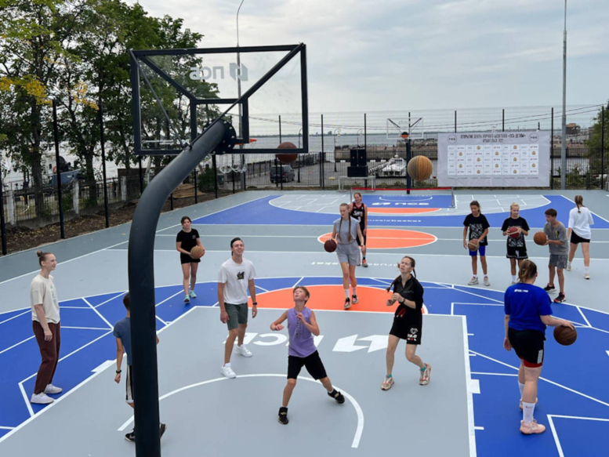
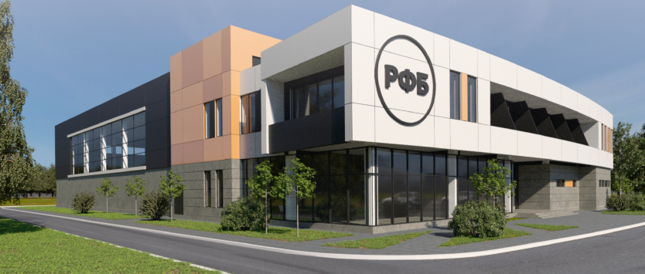
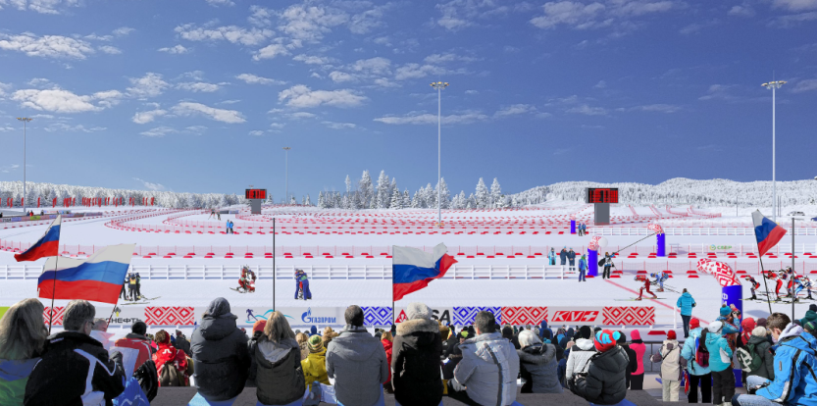
Проекты, реализуемые с привлечением внебюджетных средств
Городской центр РФБ
около 300,0 млн. рублей,
в т. ч. средства РФБ – 60,0 млн. рублей)
Центр уличного баскетбола,
г. Архангельск
Центра лыжного спорта «Малиновка»
Многоцелевой ФОК ИЛИМ-арена
в г. Коряжме»
(403,3 млн. рублей)

Slide 19
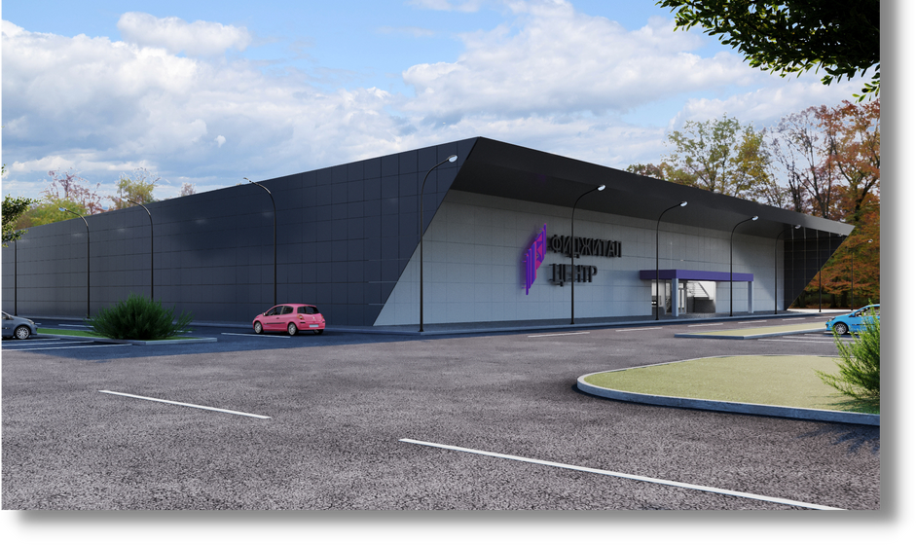
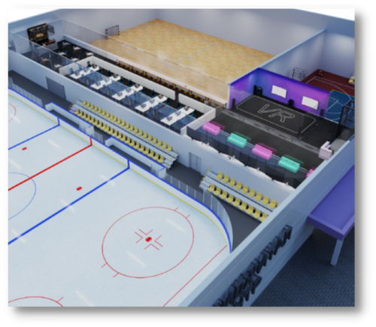
Разработка проектов государственно-частного партнерства. Фиджитал-центр в г. Архангельск
Крытый «Фиджитал-центр»
Концессионер: ООО «НацТех». Стоимость реализации ~ 450 млн. руб.
Планируется: г. Архангельск, окр. Варавино-Фактория
Площадь застройки | ~ 6000 м2
Общая площадь здания | ~ 4700 м2
Этажность | 1-2 этажа
Перечень спортивных зон и вспомогательных помещений | 1 – хоккей (56 х 26 м) 2 – мини-футбол (40 х 20 м) 3 – стритбол (15 х 11 м) 4 – зона VR 5 – зона компьютеров (7 х 12 м) 6 – зона PlayStation (9 х 22 м) 7 – фудкорт 8 – административные и хозяйственные помещения
7
2
3
5
4
6
8
Располагается на первом этаже под фиджитал-зоной
1

Slide 20
Планирование мероприятий по развитию спортивной инфраструктуры в муниципальных образованиях Архангельской области
Муниципальное образование | планы по развитию спортивной инфраструктуры |  | наличие программы развития спортивной инфраструктуры муниципального образования (да / нет)
 | наличие мероприятий в планах социально-экономического развития муниципальных округов (мероприятие, стоимость, сроки реализации) | планы по разработке ПСД и софинансированию федеральных и областных программ (мероприятие, стоимость, сроки разработки ПСД, сроки создания объекта)
Няндомский муниципальный округ | 1 | 1 | 1
Виноградовский муниципальный округ | 1 | 1 | 1
Городской округ "Котлас" | 1 | 1 | 1
Коношский муниципальный район | 1 | 1 | 1
Городской округ "Город Коряжма" | 1 | 1 | 0
Устьянский муниципальный округ | 1 | 1 | 0
Котласский муниципальный округ | 1 | 1 | 0
Каргопольский муниципальный округ | 1 | 0 | 1
Городской округ "Северодвинск" | 1 | 0 | 1
Плесецкий муниципальный округ | 1 | 0 | 1
Лешуконский муниципальный округ | 1 | 0 | 0
Городской округ "Архангельск" | 1 | 0 | 0
Ленский муниципальный район | 1 | 0 | 0
Холмогорский муниципальный округ | 0 | 1 | 0
Красноборский муниципальный район | 0 | 1 | 0
Онежский муниципальный округ | 0 | 1 | 0
Вилегодский муниципальный округ | 0 | 0 | 1
Пинежский муниципальный район | 0 | 0 | 0
Городской округ "Мирный" | 0 | 0 | 0
Мезенский муниципальный округ | 0 | 0 | 0
Городской округ "Город Новодвинск" | 0 | 0 | 0
Вельский муниципальный район | 0 | 0 | 0
Приморский муниципальный район | 0 | 0 | 0

Slide 21
Привлечение общественности к вопросам развития спортивной инфраструктуры
Муниципальное образование | Привлечение общественности к вопросам развития спортивной инфраструктуры
 | на этапе планирования (да / нет) | на этапе эксплуатации (контроль) (да / нет) | наличие координационных советов (общественных советов) по развитию спорта
Городской округ "Город Коряжма" | 1 | 1 | 1
Онежский муниципальный округ | 1 | 1 | 1
Приморский муниципальный район | 1 | 1 | 1
Плесецкий муниципальный округ | 1 | 1 | 1
Вилегодский муниципальный округ | 1 | 1 | 1
Городской округ "Котлас" | 1 | 1 | 1
Красноборский муниципальный район | 1 | 1 | 1
Коношский муниципальный район | 1 | 0 | 1
Городской округ "Северодвинск" | 1 | 1 | 0
Устьянский муниципальный округ | 1 | 1 | 0
Котласский муниципальный округ | 1 | 1 | 0
Няндомский муниципальный округ | 1 | 1 | 0
Городской округ "Мирный" | 1 | 0 | 0
Виноградовский муниципальный округ | 1 | 0 | 0
Вельский муниципальный район | 0 | 0 | 0
Лешуконский муниципальный округ | 0 | 0 | 1
Ленский муниципальный район | 0 | 0 | 1
Пинежский муниципальный район | 0 | 0 | 0
Холмогорский муниципальный округ | 0 | 0 | 0
Мезенский муниципальный округ | 0 | 0 | 0
Городской округ "Архангельск" | 0 | 0 | 0
Каргопольский муниципальный округ | 0 | 0 | 0
Городской округ "Город Новодвинск" | 0 | 0 | 0

Slide 22
Существующие проблемы развития спортивной инфраструктуры
Сокращение финансирования спортивной сферы при росте затрат на строительство, реконструкцию, капитальный ремонт.
Разработка ПСД на наиболее актуальные объекты, определенные с участием общественности
Отсутствие ПСД (ТЦА) на строительство, реконструкцию, капитальный ремонт объектов спорта. Некачественная ПСД.
ПСД, разработанная на неактуальные объекты (с неактуальными параметрами).
Привлечение средств из иных государственных программ и проектов, проектов ГЧП, внебюджетных источников.
Отсутствие у МО планов развития спортивной инфраструктуры. Отсутствие диалога с общественностью по вопросам развития спорта
Привлечение спортивной общественности к вопросам планирования в области спорта. Организация общественного контроля

Slide 23
Существующие проблемы использования спортивной инфраструктуры
Неудовлетворительное техническое состояние объектов спорта
Повышение ответственности владельца объекта за неудовлетворительное содержание
Неудовлетворительное содержание спортивных сооружений (неисправное или непригодное к использованию состояние)
Увеличение объема средств, направляемых из областного и местного бюджетов на капремонты объектов спорта
Ограничение доступа для взрослого населения на объекты спорта, находящиеся в ведении учреждений образования
Разработка и доведение до учреждений образования регионального порядка предоставления доступа взрослому населению к объектам спорта

